Slide 1
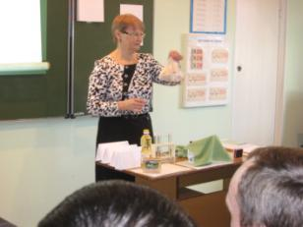
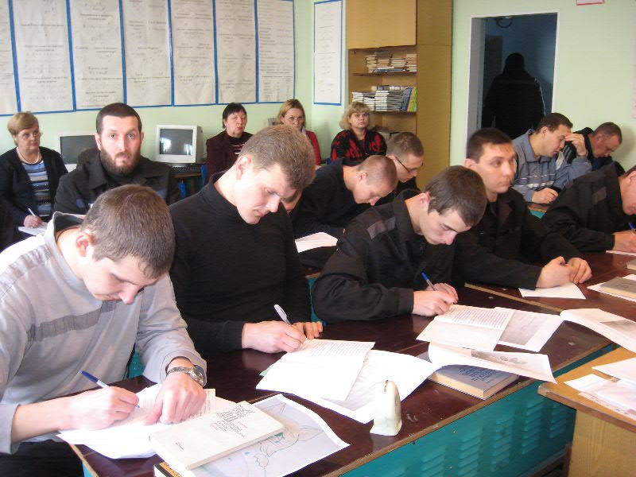
Шик
(школа и компания)
Орган филиала №1 при ИК-3. Ноябрь 2013 года.
14 ноября в школе прошёл единый методический день…

Slide 2
Содержание
По страницам истории страны:
День народного единства стр. 3-4
Заметка Колосова Михаила стр. 5
Годовщина Великой Октябрьской социалистической революции стр. 6
День милиции (полиции) стр. 7-8
Жизнь школы:
Единый методический день
на базе филиала №1 стр. 11-12
Декада русского языка стр. 13
Трагедия страны:
Катастрофа в Казани стр. 9-10
Православная страница:
Праздник Казанской иконы
Божией Матери стр. 14-15
День матери стр. 16-17
Будьте здоровы:
Закаливание организма водой стр. 18
Проба пера
Поздравления с днём рождения

Slide 3
Непосредственной причиной введения нового праздника была запланированная правительством отмена празднования 7 ноября, которое в сознании людей связано с годовщиной Октябрьской революции 1917 года.[источник не указан 1099 дней]
Идея сделать праздничным день 4 ноября как День народного единства была высказана Межрелигиозным советом России в сентябре 2004 года.
Она была поддержана думским комитетом по труду и социальной политике и, таким образом, приобрела статус думской инициативы.
29 сентября 2004 Патриарх Московский и всея Руси Алексий публично поддержал инициативу Думы установить празднование 4 ноября. «Этот день напоминает нам, как в 1612 году россияне разных вер и национальностей преодолели разделение, превозмогли грозного недруга и привели страну к стабильному гражданскому миру», — заявил Патриарх Алексий.
4 октября эту же инициативу публично поддержал первый замруководителя фракции «Единая Россия» Валерий Богомолов. В интервью РИА «Новости» он заявил, что «в 1612 году Россия освободилась от польских захватчиков, закончились „времена смуты“».
28 октября 2004 года в Саратове на Театральной площади по инициативе Общественной палаты области и Молодёжного парламента области прошёл 8-тысячный митинг молодёжи и представителей общественных организаций в поддержку курса реформ, проводимых Президентом Российской Федерации В. В. Путиным. В выступлениях прозвучала поддержка инициативы установить празднование 4 ноября как Дня национального единства, что было внесено в Обращение участников митинга к Президенту Российской Федерации В. В. Путину.
23 ноября 2004 на рассмотрение Думы был внесён законопроект, предполагающий внесения поправок в Трудовой кодекс РФ: отмену празднования 7 ноября — годовщины Октябрьской революции и 12 декабря — Дня Конституции, увеличения новогодних каникул с 2 до 5 дней, а также введения нового праздника 4 ноября. Авторы законопроекта — Валерий Богомолов, Олег Еремеев (Единая Россия) и Владимир Жириновский (ЛДПР).
В тот же день члены президиума Межрелигиозного совета России обратились к председателю Госдумы Борису Грызлову с просьбой рассмотреть заявление Совета, посвящённое установлению в качестве праздничного дня даты 4 ноября. Совет поддержал инициативу введения нового праздника. Соответствующее обращение вместе с текстом заявления было распространено в Думе в связи с рассмотрением в первом чтении поправок в Трудовой кодекс РФ, связанных с пересмотром праздничных дат.

Slide 4
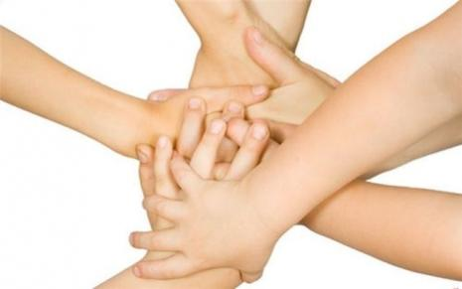
«Мы полагаем, что день трагического разделения России — 7 ноября — не стал днём примирения и согласия», — говорится в обращении. Члены Межрелигиозного совета России считают, что последовавшие за ним события «привели к гибели миллионов наших сограждан, в то время как освобождение Москвы от иноземных захватчиков в 1612 году объединило народ и прекратило братоубийственное кровопролитие».
На заседании Думы законопроект был принят в первом чтении. Против выступили коммунисты.
27 декабря 2004 года проект был принят в третьем чтении и стал законом. 327 депутатов проголосовали «за», 104 (все коммунисты) — против, двое воздержались.
За единство всех народов,
За всеобщую свободу,
За любовь и понимание,
За душевное внимание!
Против воен, против силы,
За порядок, сердцу милый,
Против жадности и зла,
Чтоб дорога повела
К доброте, душе открытой,
Всеми нами позабытой,
К Богу праведному в храм,
Чтобы счастье было вам!

Slide 5
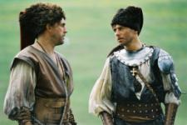
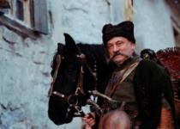
Ко дню народного единства в 8-м классе прошёл просмотр художественного
фильма «Тарас Бульба» с последующим написанием сочинения.
Вот так оценил просмотр фильма и рассуждал в своём сочинении
учащийся Колосов Михаил:
31 октября перед Днём Народного Единства мы посмотрели фильм В.Бортко «Тарас Бульба».
В основу фильма положена повесть Н.В.Гоголя «Тарас Бульба». Это художественно-историческое произведение. Писатель работал над этой повестью около десяти лет. В этом произведении изображена героическая борьба украинского народа за своё национальное освобождение от Речи Посполитой.
В центре повествования – семья Тараса Бульбы, его сыновья – Остап и Андрей.
Запорожцы воюют с поляками,
чтобы отстоять православную веру.
Поляки украинцам насаждали католическую
веру. В фильме пять батальных сцен,
участвуют в сражении 150 лошадей,
1000 участников массовых съёмок.
Конец XVI века. Уманский полковник
Тарас Бульба участвует при осаде польского города Дубно. Как патриот своей Родины, он не может простить измену Андрея, влюблённого в польскую панночку Эльжбет.
Заманив сына в ловушку, Тарас его убивает.
А другой сын Остап мужественно переносит все муки, причиняемые ему врагами, и погибает с достоинством.
Тарас мстит полякам. Но силы неравны, его окружают,
Богдан Ступка, сыгравший Тараса Бульбу, превосходен.
Не понравилось, что в фильме
много крови. Хотя война – это всегда
кровь. Все события показаны крупным
планом, ты ощущаешь своё присутствие
в кровавых сценах.
И, конечно, отступлений от сюжетной
линии не должны быть.
Но в наше время этот фильм необходимо смотреть, чтобы не ссориться с украинцами, а, наоборот, дружить. Только в единстве – наша сила.

Slide 6
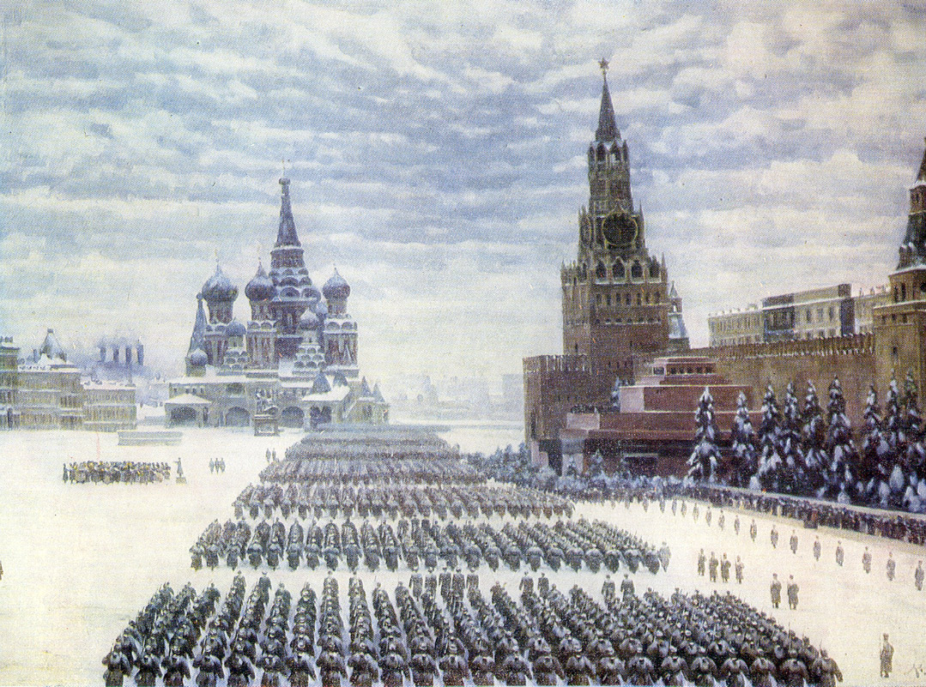
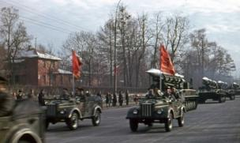
7 ноября 1917 года по новому стилю, как было известно каждому советскому школьнику, был разрушен старый мир и началось строительство нового. С этого момента было решено отмечать каждую годовщину Великой Октябрьской социалистической революции.
... Слово Октябрь, написанное с большой буквы, означало именно день рождения революции – 7 ноября. Путаница со старым и новым стилями никого не смущала, и даже дети не спрашивали, почему Октябрь отмечается в ноябре.
Праздник 7 ноября в СССР был официальным выходным, в этот день на Красной площади проходили военные парады в присутствии высших лиц государства. Самым знаменитым стал парад 7 ноября 1941 года, проходивший во время Московской битвы, который должен был показать духовную стойкость народа. И действительно, буквально за два дня настроение народа изменилось - люди почувствовали мощь своей страны и приобрели уверенность в том, что победа будет за нами.
В советское время ко дню 7 ноября полагалось писать поздравительные открытки родным и близким, а почту накрывал предпраздничный аврал. С утра все просыпались в особом, торжественном настроении, смотрели по телевизору или слушали по радио парад на Красной площади. Журнал «Огонек» печатал стихи известных большевиков, например, бойца Первой Конной армии Федора Докукина:
В боях добыта слава нами!
Теперь, под знамя славы став,
Не опускай ты это знамя.
Учись! Держи сухим свой порох!
Узнает в том отплату ворог!
Нередки были праздничные застолья – до начала 70-х как празднование годовщины Октября, а потом – как повод для праздника. Мало осталось по-настоящему пламенных большевиков, способных написать такие строки:
Мой путь далек, мой путь тернист,
Но я иду – я коммунист!
Чрез дебри гор, уступы скал
Я все ж иду, хоть и устал.
Идей огонь горит в груди
И все зовет: «Иди, иди!»

Slide 7
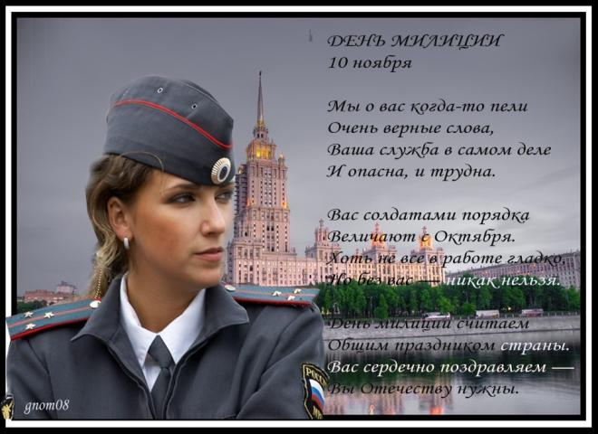
Каждый год 10 ноября органы внутренних дел отмечают свой профессиональный праздник – День милиции. Указ об этом празднике был принят Президиумом Верховного Совета СССР за № 3018-Х от 1 октября 1980 года. По Указу «О праздничных и памятных днях» 10 ноября стал государственным профессиональным праздником. В дальнейшем День милиции был упомянут в новой редакции Указа Президиума Верховного Совета СССР № 9724-XI от 1 ноября 1988 года «О внесении изменений в законодательство СССР о праздничных и памятных днях». Произошел термин милиция от латинского "militia" – войско.
История праздника День милиции
История российской милиции, и собственно история праздника День милиции, а в данный момент полиции, идет со времен правления Петра I. Российский Император в 1715 году создает в Российской Империи службу охраны общественного порядка. Название дал – полиция. В переводе с греческого полиция значит – управление государством. Во времена правления Александра I 8 сентября 1802 году было образовано Министерство Внутренних Дел Российской Империи. В функции министерства входило – обеспечение пожарной безопасности, борьба с беглыми и дезертирами, установление и поддержание порядка, курирование приютов, обустройство дорог, надзор за уплатой налогов, контроль медицины, почты, торговли. Возможно праздник День милиции можно было учредить уже в те далекие времена. К 1810 году из ведения Министерства Внутренних Дел было убрано руководство полицией.

Slide 8
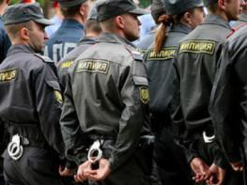
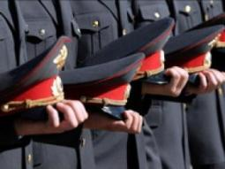
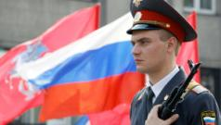
Было создано Министерство полиции. В 1908 году 6 июля выпущен закон о том, что при полицейских управлениях всех городов и уездов сыскных отделений, которые будут заниматься оперативно-розыскной деятельностью. Современный вид милиция приобрела в Союзе Советских Социалистических Республик. 10 ноября 1917 года Постановлением Народного комиссариата по внутренним делам была создана милиция, взамен российской полиции, которая занималась охраной общественного порядка. До 1946 года милиция находилась в составе НКВД, затем она стала относиться к Министерству внутренних дел.
Традиции Дня милиции
В настоящее время есть милиция общественной безопасности и милиция криминальная. За всю историю МВД пережило огромное число реорганизаций, преобразований, но не смотря на все это служащие этого органа власти всегда находились на посту и на страже наших интересов и интересов нашей страны. Работа милиции настолько важна, что даже свой профессиональный праздник ее сотрудники отмечают прямо на рабочем месте. Главным подарком для них, так сложилось исторически, является большой праздничный концерт, который транслируют центральные каналы нашего телевидения. В 2010 году 10 ноября сотрудники милиции последний раз отмечали свой праздник День милиции. С этого момента началась очередная реорганизация Министерства внутренних органов, в результате которой милицию переименовали в полицию. Несмотря на эти изменения, каждый год сотрудники полиции вспоминают своих погибших в борьбе с криминальными элементами товарищей. К памятникам и мемориалам несут цветы и венки родственники и сослуживцы. По статистике, сотни полицейских гибнут при исполнении своего долга. Полицейские не только охраняют общественный порядок в населенных пунктах России, но и участвуют в компаниях в горячих точках. Отношение к полиции в нашей стране было всегда неоднозначно. Их и любят, и ненавидят. Но, так уж складывается, если у нас происходит что-то, мы сразу обращаемся за помощью именно к полицейским.

Slide 9
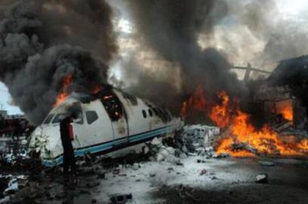
Катастрофа в Казани.
В Казани 17 ноября в 19:25 при посадке разбился самолет Boeing 737, на котором было 44 пассажира, а также 6 членов экипажа - все они погибли. Воздушное судно принадлежало авиакомпании «Татарстан», и по всем сведениям, на момент отправки в Казань было исправным.
Данный полет был рейсовым, самолет вылетел из московского аэропорта «Домодедово» точно по расписанию в 18:25. Основные причины крушения на данный момент уточняются, но есть достоверные данные, что воздушное судно уходило на второй круг для более безопасной посадки.
«Этот самолет ушел на второй круг, чтобы не подвергать риску безопасность пассажиров. Но при повторной попытке приземлиться самолет шел слишком низко, пилот начал поднимать самолет. «Нос» лайнера слишком сильно задрался, а попытка выровнять судно не помогла. Самолет «нырнул» вниз и разбился между старой и новой взлетной полосой»
Максим Соколов озвучил журналистам 5 основных версий крушения "Боинга" в Казани:
1. Ошибка пилотирования
2. Техническая неисправность
3. Некачественное топливо
4. Ошибки в работе наземных служб
5. Неблагоприятные погодные условия
Большой резонанс прошел по социальным сетям в Интернете. Многие люди со всех уголков мира выражали свое соболезнование родственникам и близким погибших. Также свои соболезнования принесли многие дипломатические послы зарубежных стран, совет ООН и представители компании Boeing, которые направляются в Казань, чтобы помочь в расследовании катастрофы. Сейчас практически все казанские группы в социальных сетях, независимо от тематики, освещают ситуацию в аэропорту Казани. Несмотря на то, что это горе стало общим для многих людей, находились люди, которые не понимали, почему по «Первому каналу» был отменен КВН, а был запущен прямой эфир про ситуацию в Казани. Также на страницах погибших людей в социальной сети VK некоторые люди оставляли записи оскорбительного характера. Сейчас возможность оставлять посты на этих страницах заблокированы администрацией ресурса.
Очень много внимания привлек пост Григория Бусарева про катастрофу в Казани. Он заявил, что летел на этом самолете в Москву за несколько часов до аварии. Уже тогда он чувствовал, что с самолетом есть проблемы. По своим ощущениям он говорит, что самолет только чудом не разбился еще при посадке в Москве.

Slide 10
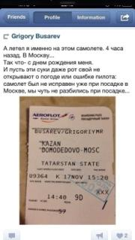
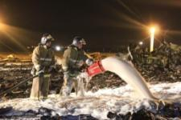
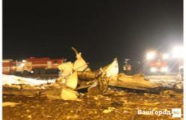
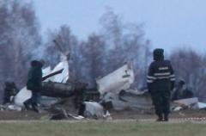
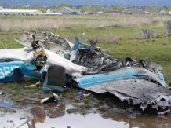
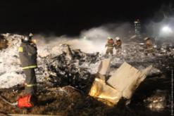
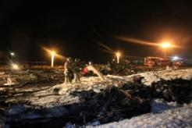
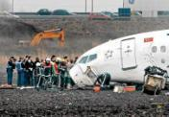
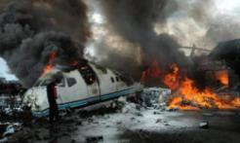
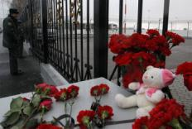
Его заявление вызвало очень много обсуждений, а с Григорием связывались даже федеральные каналы. Единственное, что вызывало вопрос - почему на посадочном талоне напечатан логотип "Аэрофлота", а не авиакомпании "Татарстан".
Жители России соболезнуют всем родственникам и близким погибших в ужасной авиакатастрофе в Казани. Эта трагедия затронула не только Казань и Татарстан, весь мир оплакивает погибших людей вместе с нами.
Фоторепортаж с места событий

Slide 11
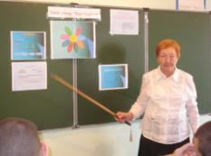
14 ноября на базе нашей школы проходил единый методический день
для учителей Центра образования исправительных учреждений. Он был посвящён современным методам организации самостоятельной деятельности учащихся. Учителя школы Ларионова Г.И., Агапова Г.Е., Трофимова И.Н., Винокурова З.М. дали открытые уроки, на которых продемонстрировали самостоятельную работу учащихся по освоению нового материала.
Своими впечатлениями об уроке русского языка поделился учащийся школы Карташов Александр.
«В классах – сильное оживление, радостное ожидание гостей. К нам едут учителя из разных школ области.
И у нас на уроке присутствовало много
преподавателей.
Урок наш – путешествие в страну под
названием – фразеология.
Да, это было настоящее путешествие.
Доска была красочно оформлена.
Таблицы помогали вспомнить и
закреплять знания о фразеологических оборотах и крылатых словах.
Задания были разнообразные. Мы по картинкам – фразеологизмам определяли их значения, подбирали синонимы, антонимы, называли художественные приёмы, лежащие в основе фразеологизмов.
Все задания предусматривали самостоятельную работу каждого из учеников.
Было интересно, почти все участвовали в выполнении заданий.
В усвоении и повторении темы нам помогала «рабочая тетрадь».
Мне очень понравилась работа со словарём. У меня была иллюстрация «Вставлять палки в колёса». Я должен был дать название, найти в словаре лексическое значение и озвучить классу.
А в конце урока мы заполняли листки самооценки. Я уверен, что оценка урока у всех была хорошая. Я написал, что уроком остался доволен, урок был интересный, прошёл быстро, я работал активно, мне всё было понятно.
Я считаю, что такие уроки воспитывают интерес к русскому языку, учат умению пользоваться фразеологизмами в речи. А главное – обогащают нашу речь, вызывают желание повышать речевую культуру.»

Slide 12
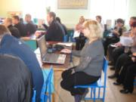
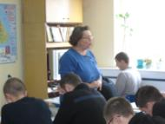
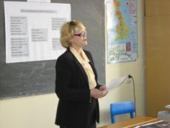
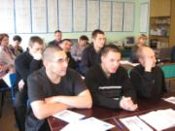
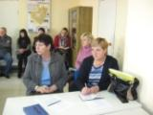
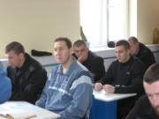
Кроме урока русского языка прошли уроки английского языка и химии в 11-ом классе и истории в 10-ом классе.
Урок химии был посвящён жирам и моющим средствам.
Галина Евгеньевна разделила учащихся
на 4 группы, каждая из которых изучала
определённый объём материала, а потом
рассказывала всем остальным учащимся.
На уроке был использован компьютер,
медиапроектор, проводились опыты.
Навряд ли, учащиеся забудут материал, изученный на уроке.
Очень завлекательно прошёл и урок
английского языка. Не всем
удаётся успешно осваивать русский
язык, а уж про английский
некоторые и не думали никогда…
Ирина Николаевна разделила класс на
2 подгруппы: 1 группа умела читать,
писать, говорить по английски и делать переводы, а 2 группа – начинающие изучать язык. Задания для групп были разными, понятными для выполнения. Обе группы успешно справились с работой и доказали присутствующим, что изучать иностранный язык можно начинать в любом возрасте, было бы желание…
Пётр I – очень известная личность в
истории России. Именно правлению
Петра и был посвящён урок истории
в 11-ом классе. Для урока Зинаида
Михайловна подготовила плакаты,
портреты, планы изучения реформ.
Учащиеся с огромным удовольствием
получили новую информацию про эту легендарную личность.
Подведены итоги, обсуждены уроки, а воспоминания об этом очень интересном дне надолго останутся в памяти у учителей и у учащихся, принявших участие в этом мероприятии.
Зав.филиалом Игуменова М.А.

Slide 13
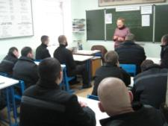
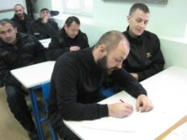
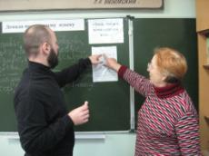
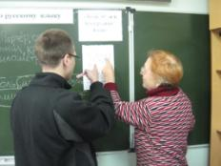
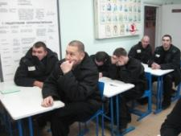
Декада русского языка.
В рамках программы в ноябре проводилась декада на тему: «Интеллектуальные игры по русскому языку».
Цель мероприятий: формирование познавательного интереса к русскому языку, умение пользоваться его богатством.
Интеллектуальные игры интересны для учащихся любого возраста.
Началась декада с проведения олимпиад по классам. Задания были разнообразные. Продолжили декаду разгадыванием кроссвордов на знание русского языка. Во всех классах был проведён урок «Экология русского языка». Чем важен этот урок? Нынешнее поколение склоняется к упрощённому варианту речи, в ней много ненормативной лексики. А кто защитит «великий и могучий» русский язык? Да, только мы вместе. Вот именно об этом этот урок.
Далее интеллектуальные игры были разделены на два раунда. Победители и желающие участвовали в заключительном мероприятии, где работали в команде. Был калейдоскоп вопросов по русскому языку, разгадывание кроссвордов, ребусов. В классе царило оживление, дух соперничества соседствовал с уважением к противнику. Учитель задавал вопросы, участники команд по очереди отвечали на них. Право ответа, если неверно отвечали, передавалось команде соперников. В конце игры подвели итоги. Победителями стали Багров Денис (12 класс), Касымов Александр (11 класс), Ташмагамбетов Марат (10 класс), Усанов Владимир (10 класс).
Я считаю, что такая форма внеклассного мероприятия не только способствует повышению интеллектуального уровня учащихся, но и учит умению работать в команде, но главное – оно должно быть на формирование познавательного интереса к русскому языку.
Учитель русского языка Ларионова Г.И.

Slide 14
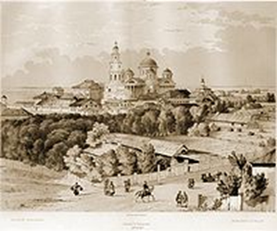
Православная страница Празднование Казанской иконы Божией Матери
Каза́нская ико́на Бо́жией
Ма́тери - чудотворная икона
Богородицы, явившаяся в Казани
в 1579 году. Одна из самых
чтимых икон в Русской
православной церкви.
Как пишет современник событий
Патриарх Гермоген , после пожара в
Казани в 1579 году, уничтожившего
Часть города, девятилетней
Матроне во сне явилась
Богородица, велевшая откопать
её икону на пепелище. В указанном
Месте на глубине около метра
Действительно была найдена икона.
День явления Казанской
иконы - 4 ноября — ныне
Общецерковный праздник в
Русской Церкви.
На месте явления иконы был
построен Богородицкий девичий
монастырь, первой монахиней
Которого стала Матрона, принявшая
имя Мавры.

Slide 15
По преданию, чудеса от иконы начались ещё при её перенесении с места явления во храм: согласно некоторым сведениям, исцелились двое слепых, участвовавших в процессии.
В 1579 году список с Казанской иконы был отправлен в Москву царю Ивану IV (Грозному). При Петре I один из списков чудотворной иконы был перенесён в Санкт-Петербург. С 1737 года эта икона находилась в церкви Рождества Богородицы на Невском проспекте, а с 1811 года в Казанском соборе.
Будущий патриарх Гермоген, святитель Московский, в 1594 году, будучи митрополитом Казанским, составил «Повесть и чюдеса Пречистые Богородицы, честнаго и славнаго Ея явления образа, иже в Казани».
Ещё один чудотворный список с иконы был привезён из Казани в Москву в войско князя Дмитрия Пожарского в 1611 году.
Празднование Казанской иконы Божией Матери связан с Днем народного единства, который установлен в знак благодарности Пресвятой Богородице, Которая своими молитвами и заступничеством избавила Россию от нашествия поляков в 1612 году. Народное ополчение под предводительством Кузьмы Минина и Дмитрия Пожарского освободило Москву от польских интервентов. Тогда, под знамена Минина и Пожарского, и собралось огромное по тому времени войско. С чудотворной иконой Казанской Божией Матери 4 ноября 1612 года нижегородское ополчение сумело изгнать поляков из Москвы. В память этого события в 1649 году указом царя Алексея Михайловича день Казанской иконы Божией Матери был объявлен государственным праздником. Алексей Михайлович повелел праздновать 22 октября (старый стиль) Казанской иконе «во всех городах по вся годы».
Ополчение Минина и Пожарского уникально тем, что это единственный пример в русской истории, когда судьбу страны и государства решил сам народ. Во всенародном подвиге пожертвования на алтарь Отечества тогда объединились все сословия, все национальности, деревни, города и метрополии.
Православная страница

Slide 16
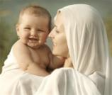
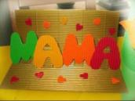
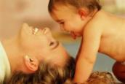
День матери в России 24 ноября (дата для 2013 года)
Мама — первое слово,
Главное слово в каждой судьбе.
Мама жизнь подарила,
Мир подарила мне и тебе.
Нет, наверное, ни одной страны, где бы не отмечался День матери. В России День матери стали отмечать сравнительно недавно. Установленный Указом Президента Российской Федерации Б.Н. Ельцина № 120 «О Дне матери» от 30 января 1998 года, он празднуется в последнее воскресенье ноября, воздавая должное материнскому труду и их бескорыстной жертве ради блага своих детей.
Невозможно поспорить с тем, что этот праздник —
праздник вечности. Из поколения в поколение для
каждого человека мама — самый главный человек
в жизни. Становясь матерью, женщина открывает в
себе лучшие качества: доброту, любовь, заботу, терпение и самопожертвование. Спасибо вам! И пусть каждой из вас почаще говорят теплые слова ваши любимые дети!Новый праздник — День матери — постепенно входит в российские дома. И это замечательно: сколько бы хороших, добрых слов мы не говорили нашим мамам, сколько бы поводов для этого ни придумали, лишними они не будут. Особо красиво и незабываемо проходят различные мероприятия, посвященные этому Дню, в детских дошкольных и образовательных учреждениях, где дети дарят своим мамам не только добрые слова и улыбки, но множество подарков, сделанных своими руками, и специально подготовленные
концертные номера. Среди многочисленных
праздников, отмечаемых в нашей стране,
День матери занимает особое место. Это
праздник, к которому никто не может остаться
равнодушным. В этот день хочется сказать слова благодарности всем Матерям, которые дарят детям любовь, добро, нежность и ласку. Спасибо вам, родные! И пусть каждой из вас почаще говорят теплые слова ваши любимые дети! Пусть на их лицах светится улыбка и радостные искорки сверкают в глазах, когда вы вместе! Напомним, что в большинстве европейских стран, США, Канаде, Китае, Японии День матери отмечается во второе воскресенье мая.

Slide 17
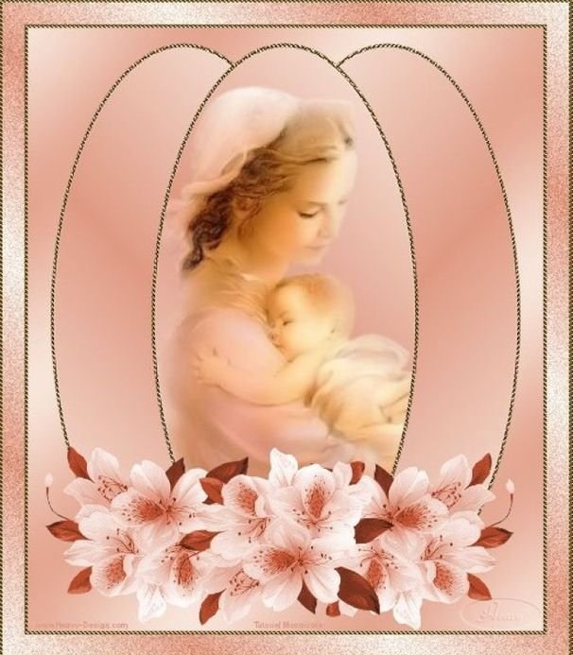
Материнское счастье.
Нет на всей планете счастливей матерей.
Сколько дали миру матери детей!
Мать – святое имя. Помни это, чти.
Мать всегда поможет на жизненном пути.
Ей под силу боли и тревоги час,
Ей посильно горе, пришедшее от нас.
Поклоном низким матери ты в ноги поклонись
За то, что учит нас она как в жизни лучшим быть.
Спасибо, мать! От всей души огромное спасибо
За то, что вырастила нас и грудью нас вскормила!
Учащийся школы
Комаров Михаил
17

Slide 18
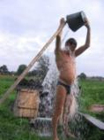
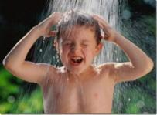
Закаливание организма водой.
Охлаждение тела водой происходит намного быстрее,
чем охлаждение воздухом, а причиной тому ее уникальные
физические свойства. И по этой причине водное закаливание
намного эффективнее, и представляет из себя более
радикальный метод закаливания. Начинать с водного
закаливания можно далеко не всем.
Закаливание можно начать с обтираний, займите себя
этим на неделю. Первые дни обтирают только туловище движениями от периферии к центру. Первыми обтирают конечности, голову, шею, затем - грудь и спину. Обтирать тело нужно до покраснения, вся процедура длится приблизительно пять минут.
Обливания нужно начинать с температуры воды в тридцать
градусов. Лучше принимать обливания с ведра или тазика, чем от
шланга или душа. Постепенно уменьшайте температуру до
пятнадцати градусов и даже меньше. После обливания необходимо
довести тело до красноты, время процедуры - приблизительно
четыре минуты. Рекомендуется сначала принимать обливания в
помещении, после некоторого привыкания уже проводить
процедуры на улице.
Замечательные методы закаливания – это купание в реках, озерах или на море. Ни с чем не сравнимо удовольствие, полученное от морского купания, ведь здесь на человека воздействуют как лечебные свойства морской воды, так и своеобразный массаж от воздействия волн и свежий воздух. Не стоит напоминать, что двигательная активность положительно влияет на организм в целом, особенно пожилых людей, и не дает быстро состариться. В сочетании с закаливанием подобная деятельность должна принести хорошие результаты. Не надо купаться, если воздух уже охлажден до четырнадцати градусов, и вода до десяти градусов.
Не желательно принимать ванны после еды, поскольку
организм и так потратит много энергии на переваривание
пищи и противостоять холоду ему может быть уже не по
силам. Лучше совершите прогулку в течение 1 часа, и после
этого идите купаться.
У закаливания водой также есть свои противопоказания.
К примеру, оно противопоказано больным с сердечными
нарушениями или болезнями сосудов. Также, если Вы человек, страдающий от гипертонии и болезнь находится на стадии ухудшения или если у Вас есть нарушения в кровоснабжении мозга, влияние холодной воды может оказать непоправимые воздействия.
Больным эпилепсией можно порекомендовать только обтирания, и то - с крайней осторожностью. Люди, у которых имеется склонность к судорогам, тоже должны забыть о водном закаливании. Больным бронхитом, как и многими другими заболеваниями, закаливаться нельзя ни в коем случае! Существует множество заболеваний, при которых закаливание противопоказано. Но если желание стать закаленным человеком в Вас очень велико, и Вы переносите ту или иную тяжелую болезнь, проконсультируетесь с доктором. Несомненно, что врач сможет посоветовать Вам безопасные пути закаливания.

Slide 19
Проба пера
Зимняя ночь
С неба падала звезда, будто с горочки катилась,
На дворе стоял мороз. Всё в округе серебрилось.
А в округе тишина, только хруст от снежной глади
Разносился в тишине и стихал, теряясь сзади.
Шёл я тихо, не спеша, наслаждаясь этим чудом.
Изо рта клубился пар, весь снежинками окутан.
В тихих окнах красота, лишь узоры расписные.
А на церкви купола дремлют тихо золотые.
Вот с трубы струится дым, наполняя воздух чистый,
Разнося в округе запах от поленьев смолянистых.
Пёс, свернувшись в конуре, жадно сны свои глотает.
То подскочит, как шальной, и, рыча в ночи, залает.
Я по улочкам пройдусь, своё время скоротаю.
А, вернувшись, улыбнусь, этим чудом умиляясь.
Учащийся школы
Комаров Михаил
19

Slide 20
Поздравляем с
днём рождения !
Кузнецова Вячеслава Владимировича, 11.11
Халимова Нурали Таворовича, 08.11
Багдасарян Ашота Ашотовича, 06.11
Пильве Руфина Ивановича, 08.11
Суконникова Андрея Юрьевича, 18.11
Бехтина Ивана Игоревича, 05.11
Григорьева Николая Семеновича, 24.11
Ерошенко Дениса Валерьевича, 29.11
Сметанова Евгения Сергеевича, 22.11
Ноябрь по-своему прекрасен,
В нем свежесть, мудрость, чистота.
К тому же, парнем, самым классным,
Ты в нем родился, неспроста!
Пусть все надежды и желания
Исполнит с радостью судьба,
Чтоб жизнь твоя была прекрасной,
Счастливой, солнечной всегда!
Главный редактор: Игуменова М.А.
Корреспонденты: Ларионова Г.И., Агапова Г.Е., Карташов Александр,
Колосов Михаил, Урянский Эдуард, Покусаев Роман.

